Slide 1
Качественные образовательные результаты: секрет успеха.
Хушанова И.Л.
директор
МБОУ Мокроурналинской СОШ

Slide 2

Чему бы ни учился человек на протяжении всей своей жизни, его всегда будут интересовать вопросы качества полученных им умений.

Slide 3

Добиться хороших результатов можно лишь тогда, когда коллектив и руководитель - одна команда

Slide 4

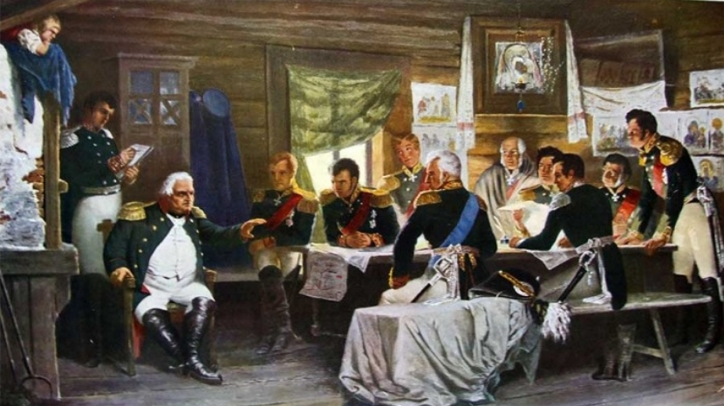
Какие трудности встают на пути реализации этой задачи?

Slide 5


Опора
Быстрая реакция
Инициативность
Смелость и ответственность за принятые решения

Slide 6


Slide 7


Slide 8


Slide 9


Slide 10


Slide 11


Slide 12
Спасибо за внимание!

